Slide 1
Тема досвіду У своїй педагогічній діяльності реалізовую науково-методичну проблему: Розвиток творчої особистості в процесі впровадження інноваційних технологій на уроках світової літератури та художньої культури

Slide 2
Презентація досвіду роботи
вчителя світової літератури та художньої культури
НВК «Лановецька ЗОШ І-ІІІ ст. №2 – гімназії»
Лановецького району, Тернопільської області
Петрунишин Валентини Михайлівни
Петрунишин Валентини Михайлівни
Педагогічний стаж – 33 роки
В серці дитячім сію я ласку,
Возвеличую словом людські почуття.
З учнями йду у незвідану казку
Технологій нових пізнання...

Slide 3
Моя зброя – слово. Щоб виховувати дітей, мушу пізнати себе: хто я?
Щоб любові вогонь не згас,
Щоб віддать дітям серце і душу,
Я щоранку заходжу у клас:
Я – учитель, я вчити мушу!
Філософська позиція: “У кожному з нас дрімає бацила чуми” (А. Камю)
Девіз:
“Творчість – сенс мого життя…”
Ідеологія:
“Було спочатку слово...”

Slide 4
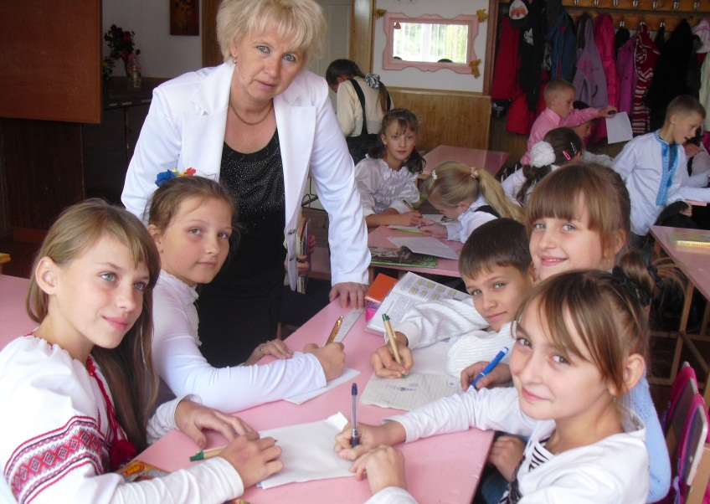
Завжди ставлю перед собою мету – “Який він, мій учень?” Складаю уявний портрет-символ: - творча активність; - глибокі та міцні знання; - високий інтелект; - чисті помисли; - активна життєва позиція
Щоб виліпити таку людину, уроки будую так, щоб кожен учень відчув себе творцем...

Slide 5
У своїй педагогічній діяльності реалізовую науково-методичну проблему: Розвиток творчої особистості в процесі впровадження інноваційних технологій на уроках світової літератури та художньої культури

Slide 6
МОТИВАЦІЯ ДОСВІДУ:
впровадження найоптимальніших методів і прийомів, прогресивних інтерактивних технологій навчання;
удосконалення засобів і форм процесу навчання відповідно до сучасних вимог;
інтенсифікація та індивідуалізація навчання;
розкриття творчих можливостей дитини;
проекція на майбутнє.
впровадження найоптимальніших методів і прийомів, прогресивних інтерактивних технологій навчання;
удосконалення засобів і форм процесу навчання відповідно до сучасних вимог;
інтенсифікація та індивідуалізація навчання;
розкриття творчих можливостей дитини;
проекція на майбутнє.

Slide 7
Розум, мудро створений, вартий більше від розуму, добре наповненого.
М.Монтень
АКТУАЛЬНІСТЬ ДОСВІДУ:
формування та вдосконалення читацької культури учнів;
реалізація проблемно-пошукової дослідницької роботи;
формування творчої особистості;
підвищення мотивації навчання;
розвиток життєвих компетентностей, самостійного свідомого мислення для досягнення успіху.
формування та вдосконалення читацької культури учнів;
реалізація проблемно-пошукової дослідницької роботи;
формування творчої особистості;
підвищення мотивації навчання;
розвиток життєвих компетентностей, самостійного свідомого мислення для досягнення успіху.

Slide 8
Якими б ми хотіли бачити своїх учнів у дорослому житті?
компетентними у своїй галузі;
відкритими до інформації, що постійно змінюється;
готовими вчитися все життя;
готовими вчитися на помилках;
інтелектуально незалежними;
відповідальними;
критично мислячими.

Slide 9
Умови для успіху

Slide 10
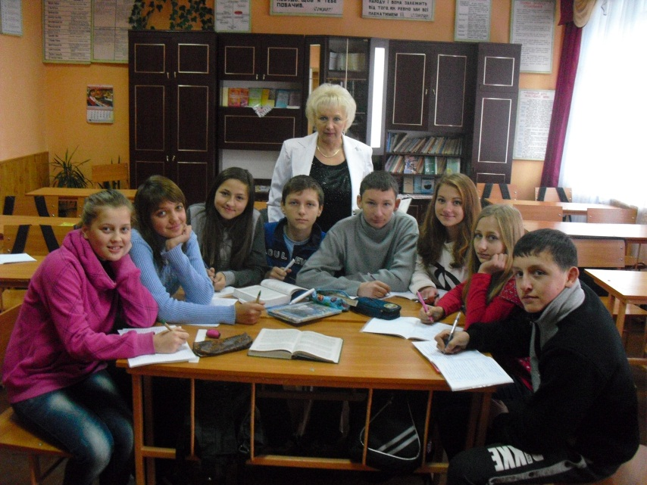
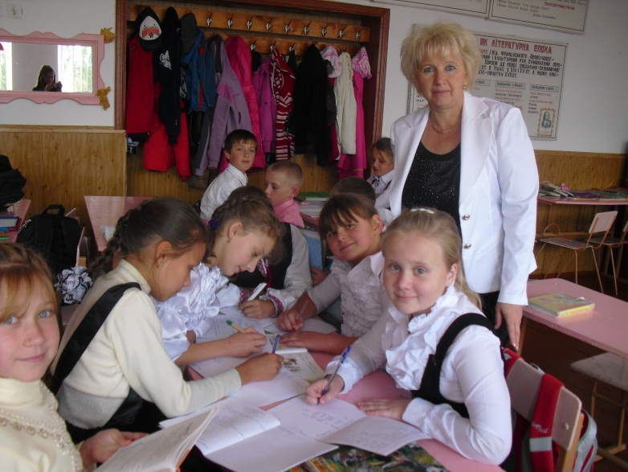
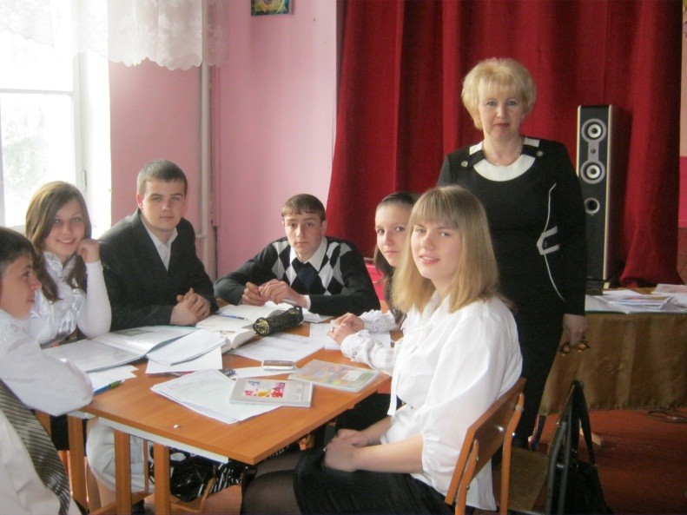
У своїй роботі звертаюся як до традиційних форм роботи, так і до технології інтерактивного навчання: “Крісло автора”, “Акваріум”, “Мозкова атака”, “Коло ідей”, інтерв`ю, дискусія. Технологію “Мікрофон” поєдную із технологією “Незакінчене речення”, а “Займи позицію” – із “Світлофором”.

Slide 11
Інтерактивне навчання
ухвалюють важливі рішення щодо процесу навчання;
мають можливість спілкуватися і розвивати комунікативні вміння та навички;
поєднання різноманітних видів діяльності.

Slide 12
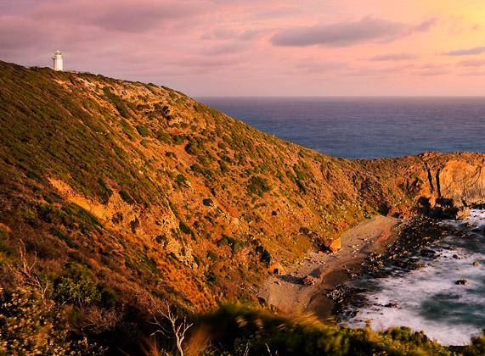
Ми замислюємося, тільки коли перед нами виникає проблема.
Джон Дьюї
Ми замислюємося, тільки коли перед нами виникає проблема.
Джон Дьюї
Проект
Гронування
Мозковий штурм
Кубування
Сучасний урок -
мистецтво поєднання
методик та прийомів
Займи
позицію
Сенкан
Робота в парах
Асоціативний
кущ
Робота в групах
Мультимедійна
презентація

Slide 13
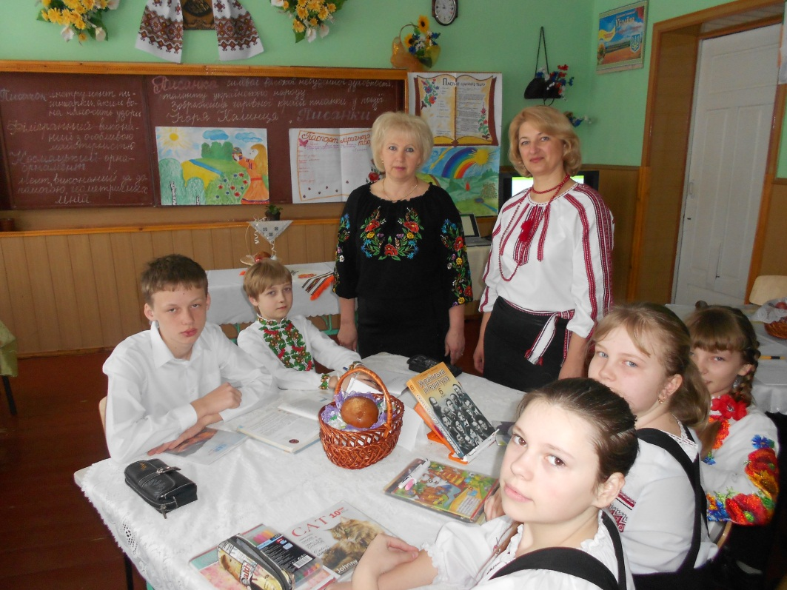
Метод проектів – ефективна технологія навчання «Я знаю, навіщо я навчаюся, де і як я можу ці знання застосувати» – основна теза сучасного розуміння методу проектів.
Завдання
Навчити учнів:
бачити проблеми та визначати своє ставлення до них;
досліджувати проблему;
працювати в групі;
планувати діяльність щодо вирішення проблем;
реалізовувати на практиці свій план дій;
представляти результати власної діяльності та оцінювати;
дотримуватись принципу «кожний робить те, що може зробити краще інших».

Slide 14
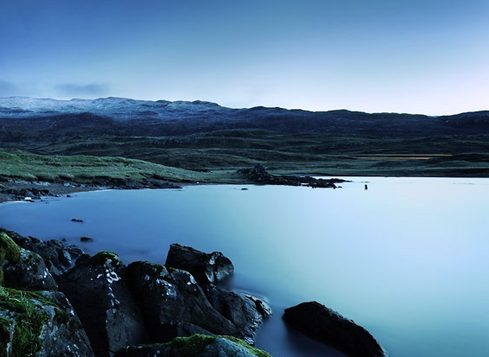
Дослідницькі
Інформаційні
ПРОЕКТИ
Ігрові
Практично-організаційні
Творчі
Пригодницькі

Slide 15
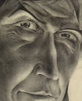
Гронування
Знавець рідкісних рукописів
Філософ
Великодушний
Щедрий
Справедливий
Воланд
Поліглот
Непідкупний
Історик
Об'єктивний
Мандрівник
Тонкий знавець людської психології
Здатний до милосердя

Slide 16
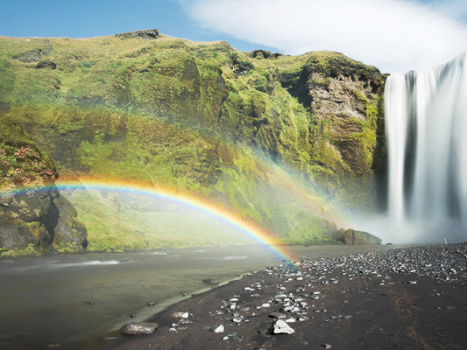
Асоціативний кущ
Весільні пісні
любовна
Острів Лесбос
Краса природи
поезія
“десята муза”
Краса світу
Краса людини
САПФО
Краса почуття
“дом муз”
кохання

Slide 17
Єдиний шлях, який веде до знань – це діяльність (Бернард Шоу)
Шлях пошукової роботи на уроці - –Сізіфова дорога–
Урок-дослідження з різновіковим складом учнів
«Символ в творчості П.Верлена та Е.Хемінгуея»

Slide 18
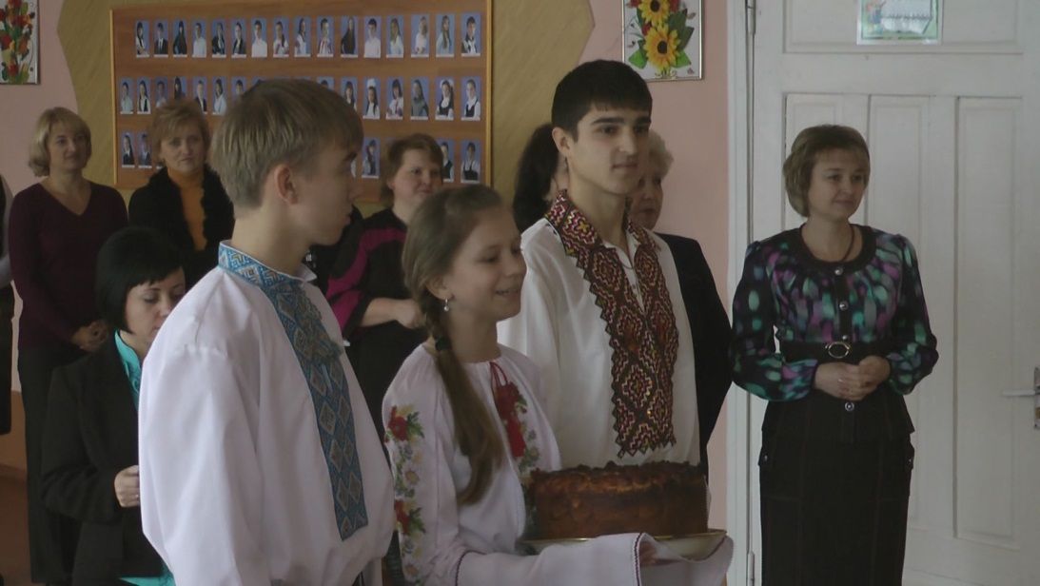
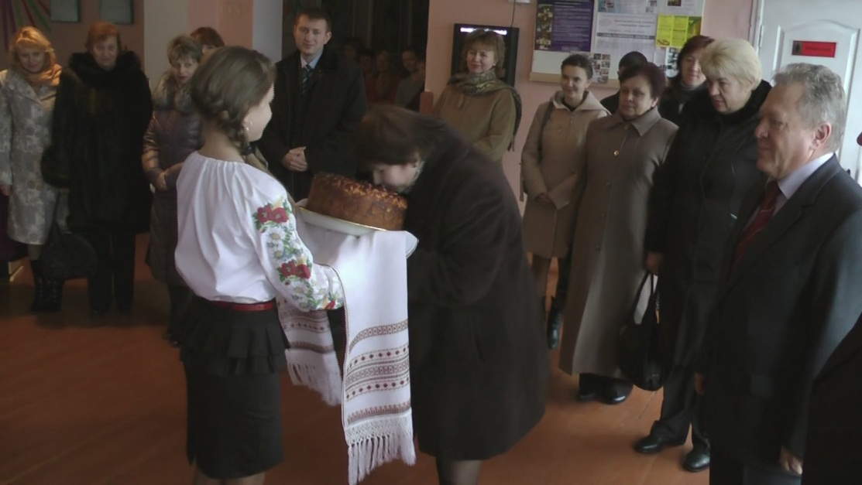
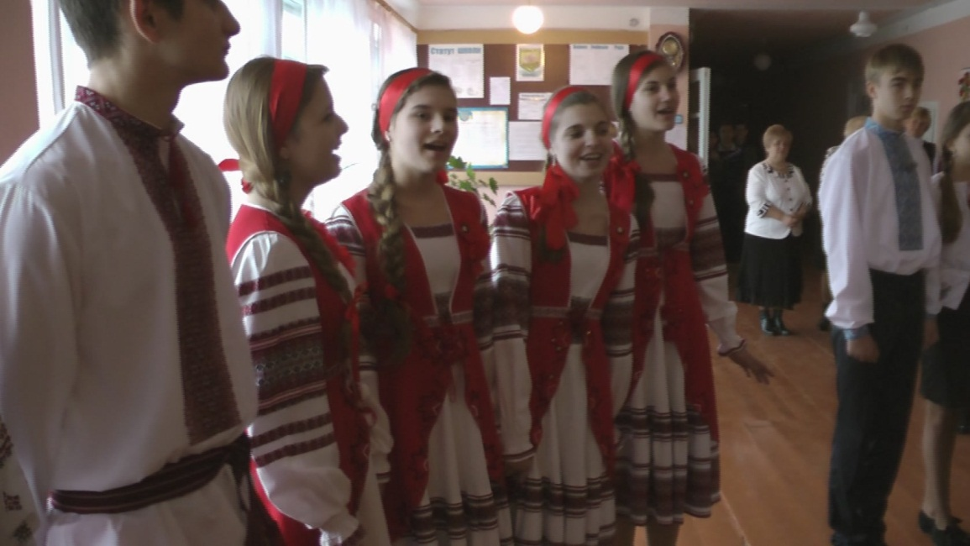
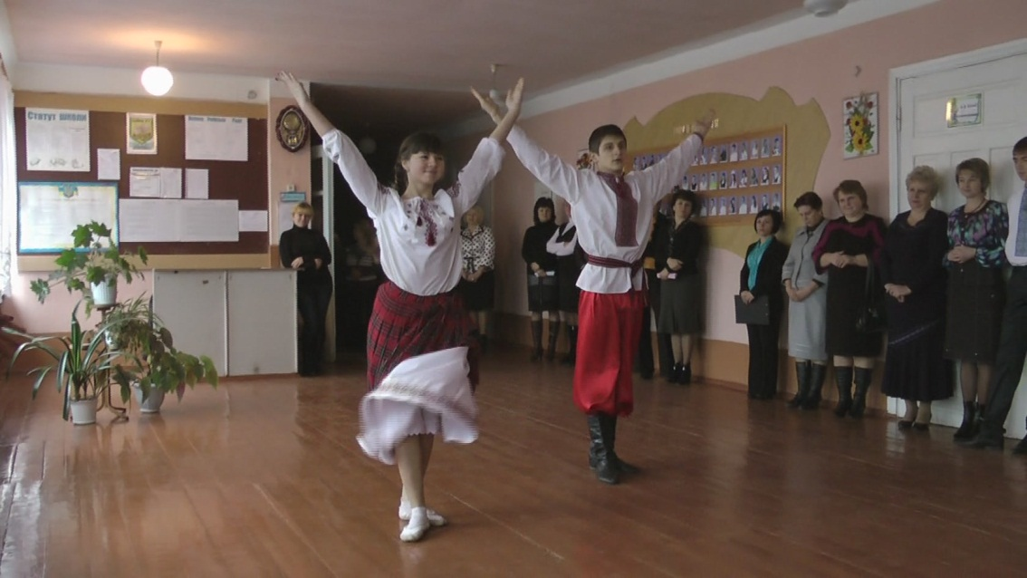
Обласний семінар методистів світової літератури
Зустріч гостей

Slide 19
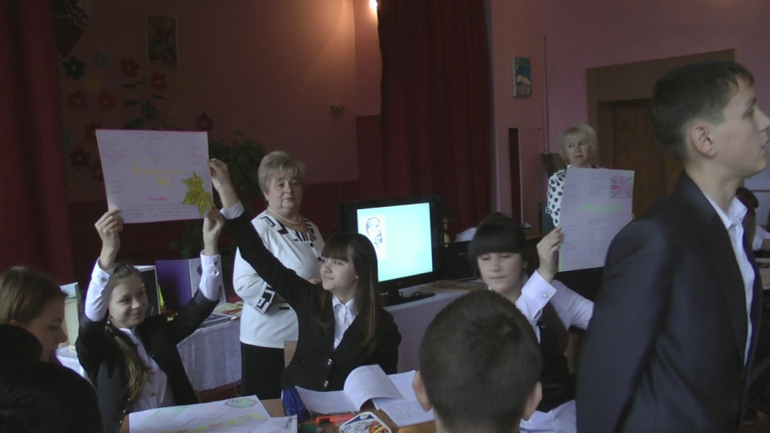
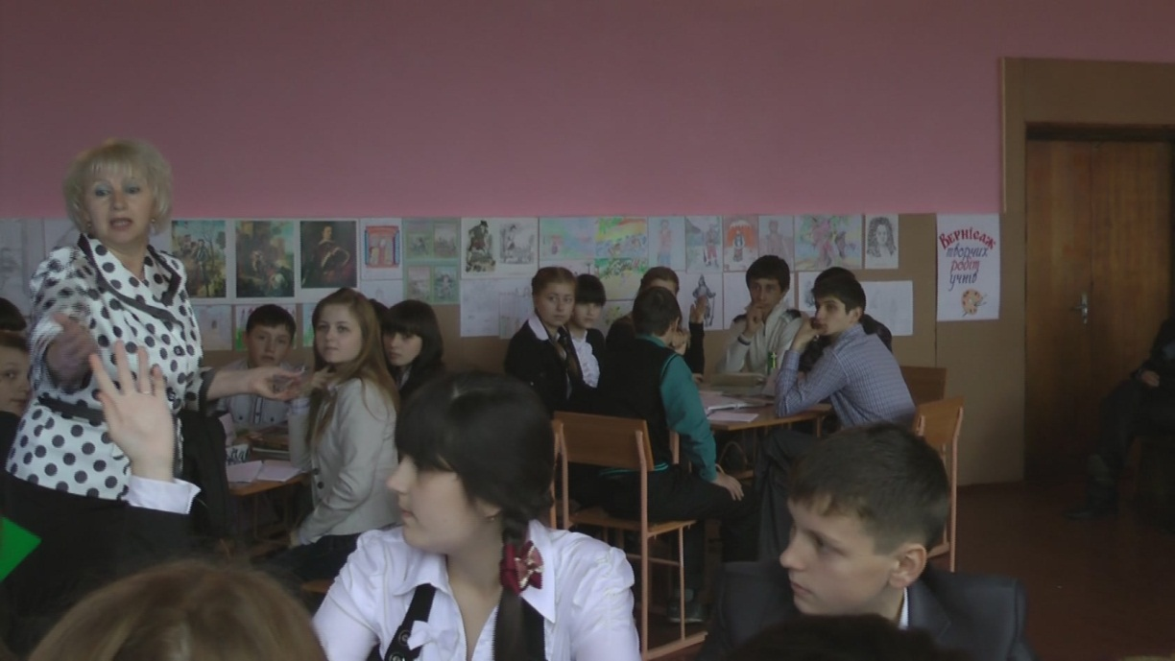
Урок – дослідження з різновіковим складом учнів
«Англійський роман як видатне явище європейської літератури ХVII I – ХІХ ст.»
Цікаві моменти з уроку

Slide 20
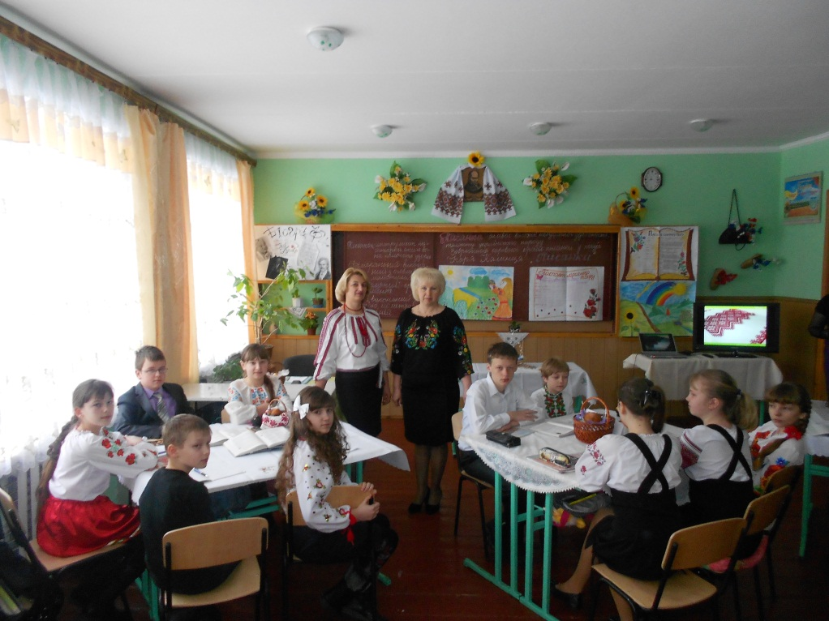
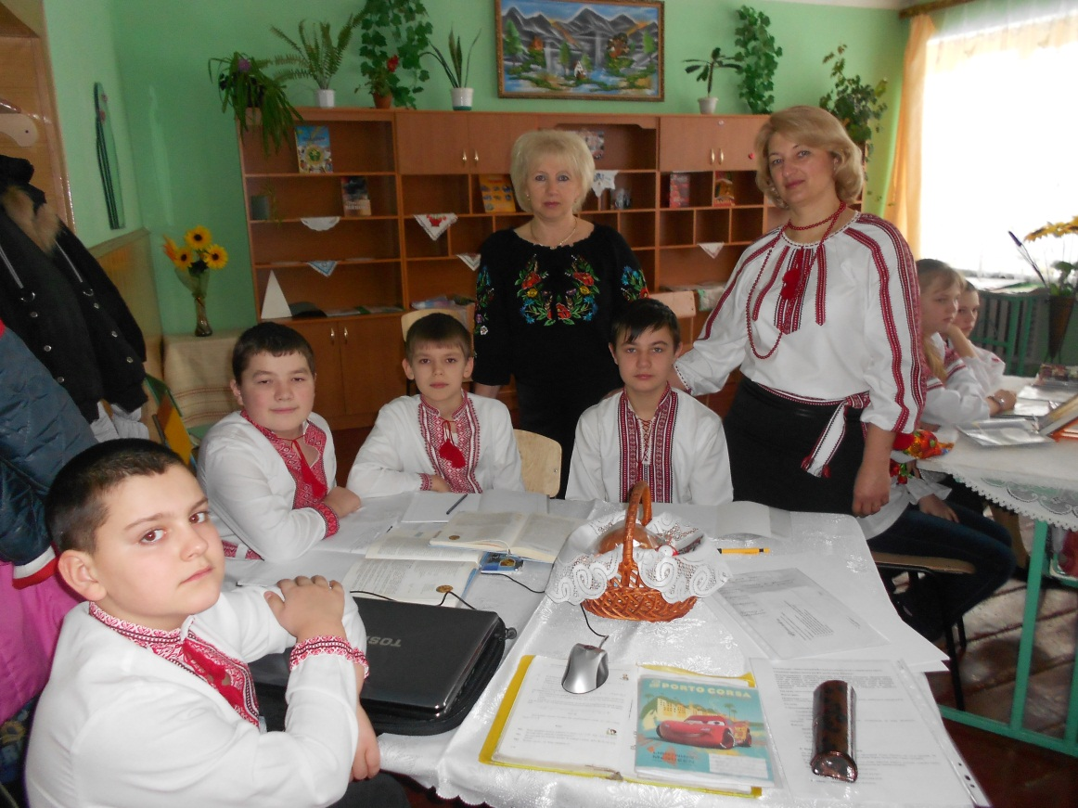
Інтегрований урок літератури і художньої культури
«Писанка – символ високої небуденної духовності, таланту українського народу. Зображення чарівної краси у поезії Ігоря Калинця «Писанки».

Slide 21
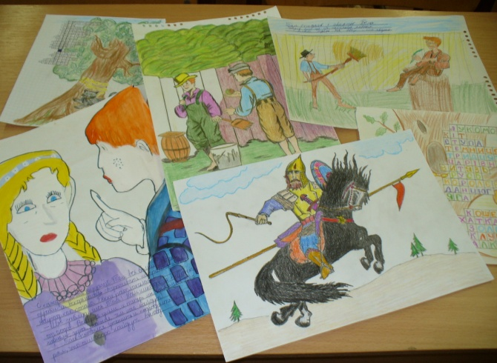
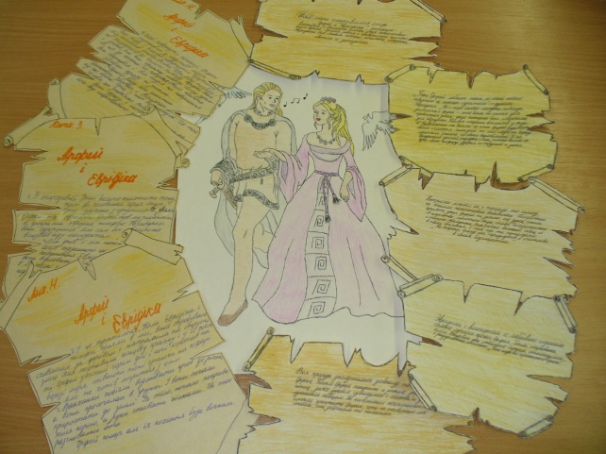
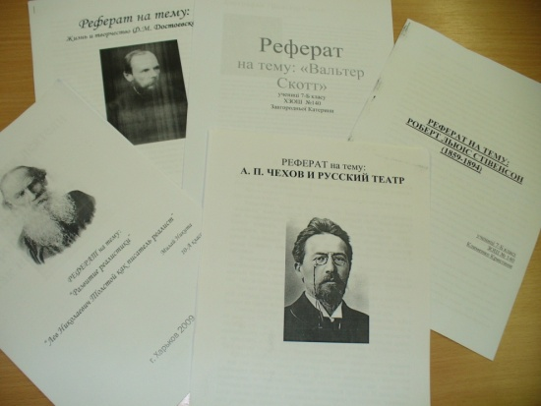
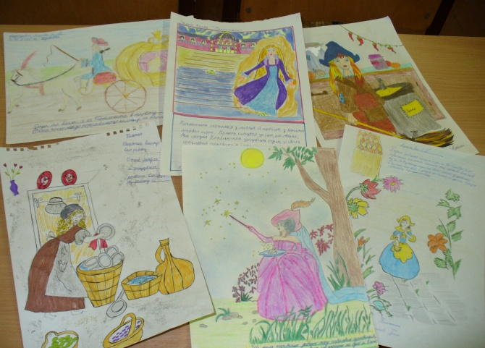
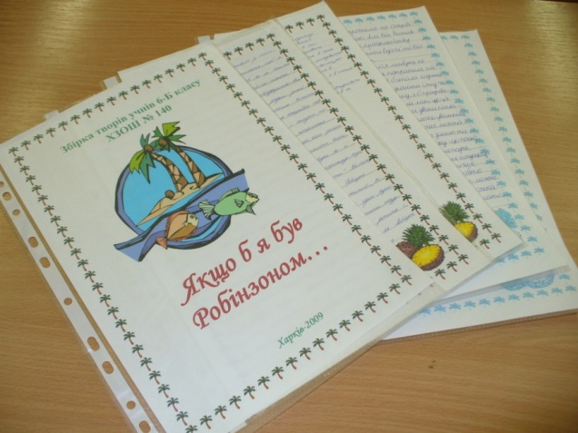
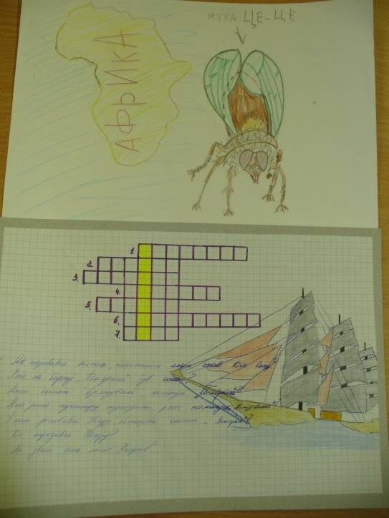
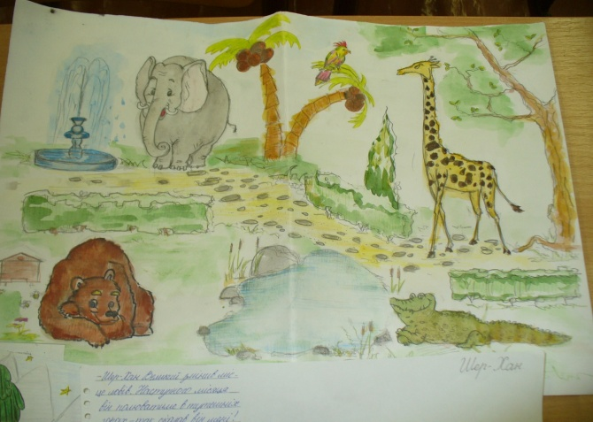
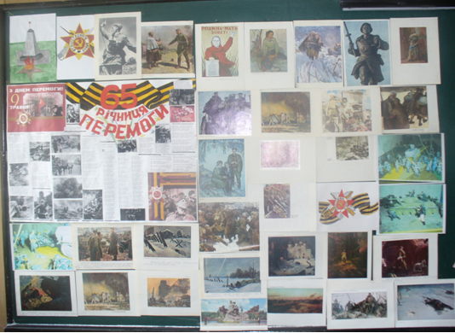
Творчі
роботи
учнів

Slide 22
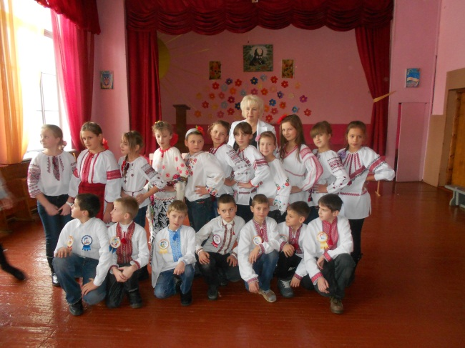
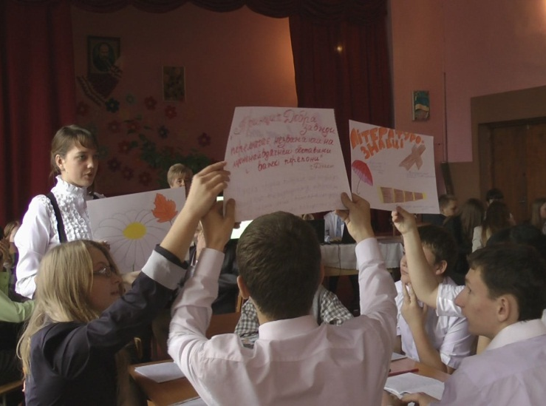
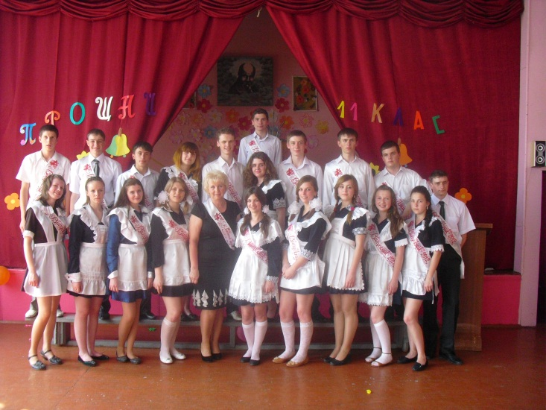
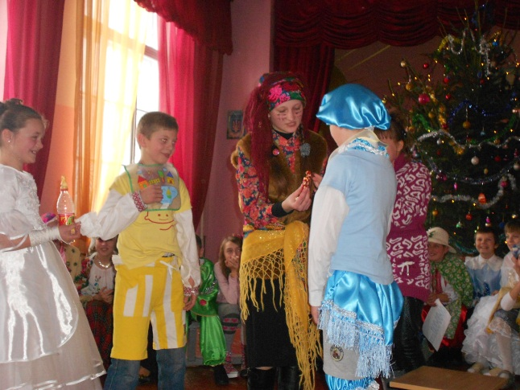
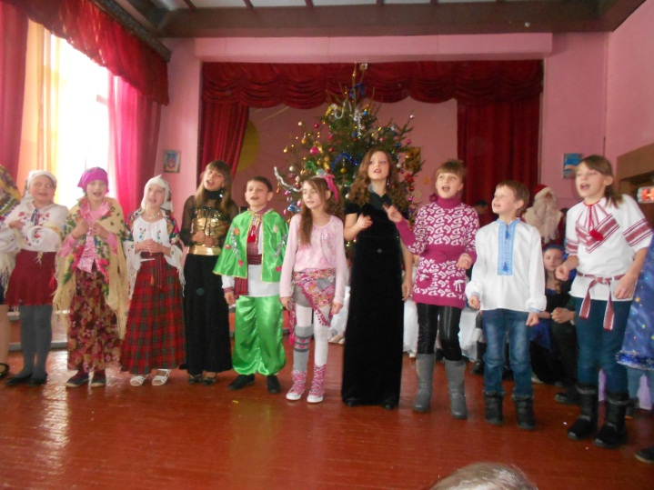
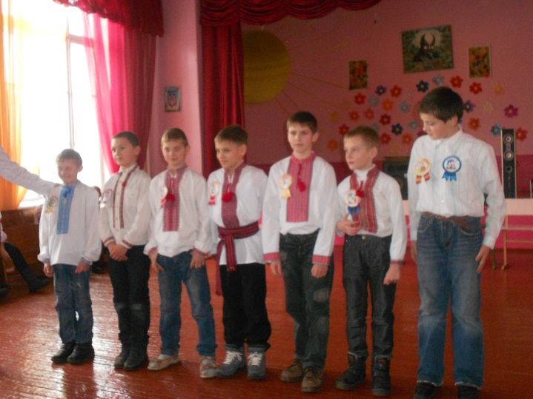
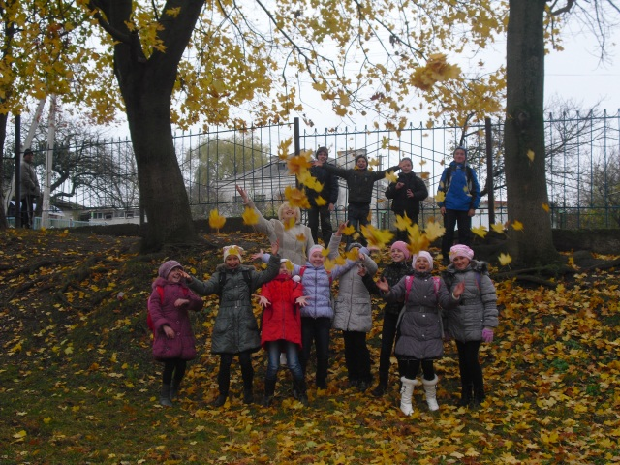
В особистій практиці сховані таємниці швидких і надійних успіхів. Я.А.Коменський
Літературне свято
Робота в групах
Мої випускники
Екскурсія
Парад літературних героїв
Позакласна робота

Slide 23
Мої досягнення
2007 рік У фаховому журналі «Зарубіжна література в навчальних закладах України» надруковано систему уроків із вивчення творчості Дж.Байрона «Служіння добру – найшляхетніша путь».
2010 рік Білик Мар’яна 1 місце у районному конкурсі «Юних читців».
2010 рік Софіюк Ілона 1 місце у районному конкурсі «Володар слова».
2011 – 2012 роки учениця 11 класу Рейтор Олена 1 місце в ІІ етапі олімпіади з російської мови, 2 місце в ІІІ етапі олімпіади з російської мови.
2011 – 2012 роки учениця 10 класу Критюк Юлія 1 місце в ІІ етапі олімпіади з російської мови.
2011 – 2012 роки учениця 9 класу Поліщук Катерина 2 місце в ІІ етапі олімпіади з російської мови.

